Slide 1
좌표계 변환으로

Slide 2
P_{S2} = (1,2)
P_{S1} = (?, ?)
P_{S1} = M P_{S2} ==> M = ?
S2
M = S1 좌표계를 S2와 일치 시키기 위해 필요한 변환
M = T(2,2)
T(2, 2)
S1

Slide 3

P_{S2} = (1,2)
P_{S1} = (?, ?)
P_{S1} = M P_{S2} ==> M = ?
M = S1 좌표계를 S2와 일치 시키기 위해 필요한 변환
M = R( )
S2
S1

Slide 4
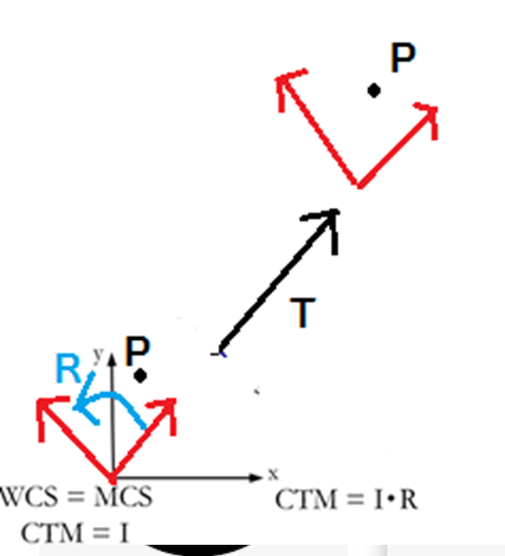
P
P_{S3} = (1,2)
P_{S1} = (?, ?)
P_{S1} = M P_{S3} ➔ M = ?
➔M = R T why?
➔ P_{S1} = (R (T P_{S3} ) )
P_{S2} = (T P_{S3} )
P_{S1} = (R P_{S2} )
S3
S1, S2
S2
S1

Slide 5
P
S4
T(2, 0)
Problem:
P_{S4}= (1,2)
P_{S1} = (?, ?)
P_{S1} = M P_{S3} ==> M = ?
S3
S2
T(2, 2)
S1

